Slide 1
Temeljna znanja RIN Okvir RIN od vrtca do srednje šole Temeljna znanja v projektih
NAPOJ – MINUT
Andrej Brodnik

Slide 2
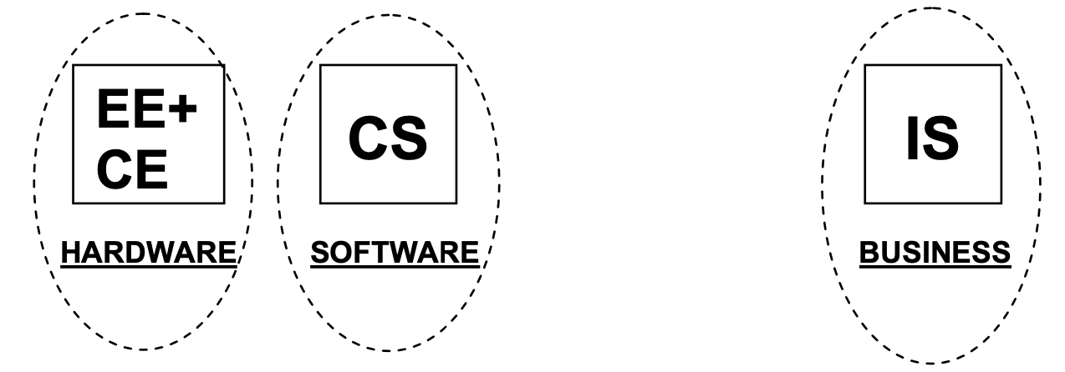
Nomen ...
Računalništvo, informatika, nekje vmes ali oboje hkrati?
Študijski program na UL FE 1981 ima tri študijske smeri: računalniška logika (strojna oprema), programska oprema in informatika.
ACM, Computing Curricula 2005.

Slide 3
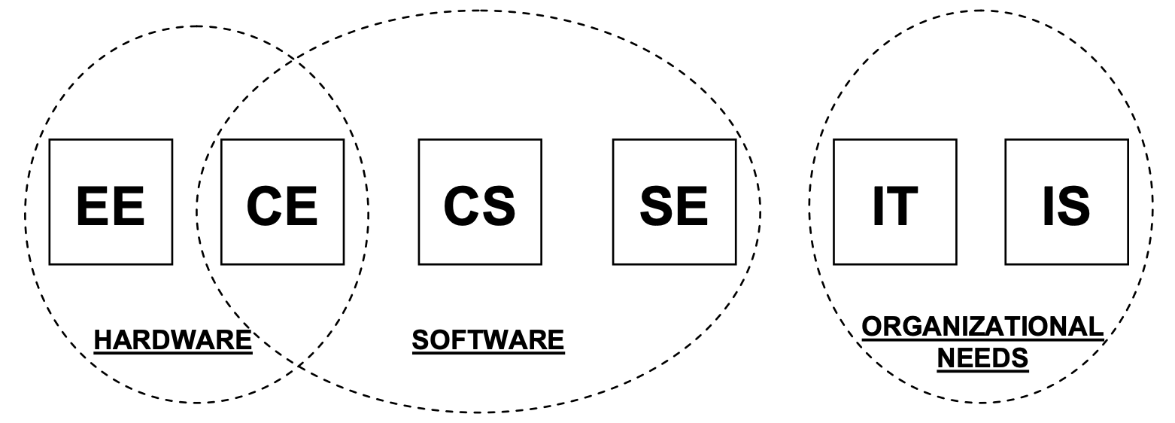
... est omen
pogled po 1990: elektrotehnika, računalniško inženirstvo, računalniška znanost, programsko inženirstvo, informacijska tehnologija, informacijski sistemi
pogled 2020: še kibernetska varnost in podatkovna znanost.
vse skupaj Computing, kar je v slovenščini ................
ACM, Computing Curricula 2005.
vir: https://www.acm.org/education/curricula-recommendations

Slide 4
Vsebina – izobraževalne smeri ACM
računalniško inženirstvo [Computer Engineering]
teoretično računalništvo (računalniška znanost) [Computer Science]
kibernetska varnost [Cybersecurity]
informacijski sistemi [Information Systems]
informacijska tehnologija [Information Technology]
programsko inženirstvo [Software Engineering]
podatkovna znanost [with data science]
https://www.acm.org/education/curricula-recommendations

Slide 5
Kje smo
https://lusy.fri.uni-lj.si/ucbenik/

Slide 6
Kje smo (v gimnaziji)
https://lusy.fri.uni-lj.si/ucbenik/book/

Slide 7
RIN je temeljni predmet
»… v šoli obravnavamo elektriko, ampak zato učenci nimajo predmeta osnove elektrotehnike ...«
Emilija Stojmenova Duh, Studio ob 17h, 11.1.2022
»... imajo pa predmet fizika ...«
Enrico Nardelli, Informatics Curriculum Framework for schools,
4. Odprti forum SDK: »Nova digitalna zgodba Slovenije v digitalni Evropi«

Slide 8
RIN je temeljni predmet
RIN je za digitalizacijo
tako kot je
fizika za elekrotehniko

Slide 9
RIN je temeljni predmet
Računalništvo in informatika je ena temeljnih znanstvenih ved, podobno kot so to kemija, biologija, fizika in druge vede. … Tako je druga polovica 20. stoletja ter 21. stoletje čas, ko prvič v zgodovini stroji, ki jih je naredil človek, ne opravljajo zgolj fizičnega dela, ampak pomagajo človeku tudi pri intelektualnem delu. Stroj postaja človeku sodelavec in partner ter ne zgolj orodje¹.
¹ Hannes Werthner, Erich Prem, Edward A. Lee, and Carlo Ghezzi (eds): Perspectives on Digital Humanism, Springer, 2021.
Okvir računalništva in informatike od vrtca do srednje šole, RINOS, januar 2022

Slide 10
RIN in digitalne kompetence
Posameznik mora imeti znanja, in ne zgolj razvoj veščin ali spretnosti, ker ga znanja opremijo z vedenji o principih ustroja in delovanja stroja, vključno s sposobnostjo kritičnega razumevanja delovanja stroja (npr. vloge umetne inteligence, zavedanje o kibernetski ogroženosti ipd.)².
² Michael E. Caspersen: Informatics as a Fundamental Discipline in General Education – The Danish Perspective, v Perspectives on Digital Humanism, Springer, 2021.
Okvir računalništva in informatike od vrtca do srednje šole, RINOS, januar 2022

Slide 11
Namen
jedrnata predstavitev temeljnih znanj RIN
znanja predstavljajo temelj za ustvarjalno in polno preživetje posameznika v 21. stoletju ⟹ usvojili naj bi jih vsi učenci
problem družbene razslojenosti v državi in med državami
izhodišče za umeščanje temeljnih znanj RIN v kurikulum vrtcev ter v učne načrte osnovne in srednjih šol
ne vključuje učnih ciljev in didaktičnih priporočil
osnova za njihovo pripravo

Slide 12
Vsebina – izobraževalne smeri ACM
računalniško inženirstvo [Computer Engineering]
teoretično računalništvo (računalniška znanost) [Computer Science]
kibernetska varnost [Cybersecurity]
informacijski sistemi [Information Systems]
informacijska tehnologija [Information Technology]
programsko inženirstvo [Software Engineering]
podatkovna znanost [with data science]
https://www.acm.org/education/curricula-recommendations

Slide 13
Vsebina – okvir I4ALL
 | I4ALL področje | Opis področja
1 | Podatki in informacija | Razumeti, kako podatke zbiramo, organiziramo in analiziramo ter kako jih uporabljamo za modeliranje informacije o izdelkih in dogodkih iz stvarnega sveta.
2 | Algoritmi | Vrednotiti, podajati, razvijati in razumeti algoritme.
3 | Programiranje | Uporabljati programske jezike za računalniško izražanje skozi razvoj, testiranje in razhroščevanje digitalnih izdelkov ter razumeti, kaj programski jezik pravzaprav je.
4 | Računalniški sistemi | Razumeti, kaj je računalniški sistem, kako njegovi sestavni deli delujejo skupaj kot celota in kakšne so njegove omejitve.
5 | Omrežja in komunikacija | Razumeti, kako omrežja omogočajo računalniškim sistemom deljenje podatkov z uporabo vmesnikov in protokolov in razumeti tveganja, ki jih omrežja prinašajo.

Slide 14
Vsebina – okvir I4ALL
 | I4ALL področje | Opis področja
6 | Etika in družbena odgovornost | Razumeti kako na posameznike, sisteme in družbo kot celoto vplivajo računalniški sistemi, umetna inteligenca itd.
7 | Zasebnost, zaščita in varnost | Razumeti tveganja pri uporabi digitalne tehnologije in kako zaščititi posameznike in sistem.

Slide 15
Vsebina – okvir I4ALL
 | I4ALL področje | Opis področja
8 | Interakcija človek-računalnik | Ovrednotiti, specificirati, razvijati in razumeti interakcijo med človekom in računalniškimi izdelki.
9 | Načrtovanje in razvoj | Načrtovati in ustvarjati računalniške izdelke ob upoštevanju stališč deležnikov ter kritično presojati druge izbire in njihove rezultate.
10 | Digitalna ustvarjalnost | Raziskovati in uporabiti digitalna orodja za razvoj in vzdrževanje računalniških izdelkov ob uporabi različnih medijev.
11 | Modeliranje in simulacija | Razumeti, kako modelirati ter simulirati naravne in umetne pojave ter njihov razvoj.
12 | Opolnomočenje | Kritično in ustvarjalno preiskovati ter uporabljati digitalne izdelke in razložiti/razumeti kako lahko dobro zasnovani digitalni izdelki obogatijo osebno in družbeno življenje.

Slide 16
Vsebina – okvir K12CS
področja, prečna področja in dejavnosti
dejavnosti ⟹ učni cilji in didaktična priporočila
razvijanje vključujoče računalniške kulture
sodelovanje ob računalništvu in informatiki
razpoznava in definiranje informacijskih problemov
razvijanje in uporaba abstrakcij
izdelava računalniških izdelkov
testiranje in dodelava računalniških izdelkov
razmišljanje in poročanje o RIN

Slide 17
Vsebina – okvir K12CS
področja, prečna področja in dejavnosti
 | K12CS področje
1 | Podatki in analiza
2 | Algoritmi in programiranje
3 | Računalniški sistemi
4 | Omrežja in Internet
5 | Učinki računalništva in informatike

Slide 18
Okvir temeljnih vsebin računalništva in informatike
Računalniški sistemi
Podatki in analiza
Algoritmi in programiranje
Omrežja in Internet
Učinki računalništva in informatike

Slide 19
Starostna obdobja
[vrtec]: pomen kontinuitete prehodov med VIO
[poklicno in strokovno]: vsebine prilagojene nivoju izobraževalnega programa (NPI, SPI, SSI, PTI)
[OBDP]: vrtec oziroma predšolsko obdobje
[OBD1]: osnovna šola 1. do 3. razred
[OBD2]: osnovna šola 4. do 6. razred
[OBD3]: osnovna šola 7. do 9. razred in NPI
[OBD4]: splošna srednja šola, SPI, SSI, PTI

Slide 20
Računalniški sistemi
Naprave
Strojna in programska oprema
Odpravljanje težav

Slide 21
Računalniški sistemi
 | Naprave | Odpravljanje težav
Vrtec
OBDP | Računalniške naprave najdemo povsod okoli nas in so različnih oblik in ustrojev ter jih uporabljamo v različne namene. | Naša pričakovanja o delovanju računalniškega sistema so lahko drugačna od tega, kako sistem deluje.
Osnovna šola
OBD1 | Računalniške naprave uporabljamo za natančno in hitro opravljanje različnih opravil. Računalniške naprave interpretirajo in izvedejo navodila, ki jih prejmejo. | Zaradi težav s strojno ali programsko opremo računalniški sistemi morda ne bodo delali po pričakovanjih. Jasen opis problema je prvi korak k iskanju rešitve.
OBD2 | Računalniške naprave so lahko povezane z drugimi napravami ali komponentami za razširitev njihovih zmogljivosti, kot so zaznavanje in pošiljanje podatkov. Naprave in komponente so lahko povezane na različne načine, na primer fizične ali brezžične. Naprave in komponente skupaj tvorijo sistem medsebojno odvisnih delov, ki (so)delujejo za dosego skupnega cilja. | Računalniški sistemi so si med seboj podobni glede na porabo energije in uporabo podatkov ter pomnilnika. Skupne strategije odpravljanja težav, kot so preverjanje razpoložljivosti napajanja, preverjanje delovanja fizičnih in brezžičnih povezav ter brisanje delovnega pomnilnika s ponovnim zagonom programov ali naprav, so učinkovite za številne sisteme.

Slide 22
Računalniški sistemi
 | Naprave | Odpravljanje težav
OBD3 | Interakcija med ljudmi in računalniškimi napravami prinaša prednosti, slabosti in nenamerne posledice. Študija interakcije človek-računalnik lahko izboljša zasnovo naprav in razširi človeške sposobnosti. | Celovito odpravljanje težav zahteva poznavanje računalniških naprav in njihovega delovanja. Identificiranje vira težav v delovanju naprav ali več povezanih naprav zahteva sistematičen pristop.
Srednja šola
OBD4 | Računalniške naprave pogosto nastopajo kot sestavni del drugih sistemov, vključno z biološkimi, mehanskimi in družbenimi sistemi. Tovrstne naprave si lahko med seboj izmenjujejo podatke. Pri načrtovanju tovrstnih naprav in sistemov, ki jim pripadajo, moramo upoštevati uporabnost, zanesljivost, varnost in dostopnost ter njihov razvoj. | Ko pri odpravljanju težav v kompleksnih sistemih raziskujemo, ocenjujemo in udejanjamo potencialne rešitve, si moramo pomagati z več viri. Uspešno odpravljanje težav je pogojeno tudi z izkušnjami, kot na primer takrat, ko ugotovimo, da smo na podoben problem naleteli že v preteklosti, ali ko prilagajamo rešitve, ki so v preteklosti že delovale.

Slide 23
Podatki in analiza
Zbiranje
Shranjevanje
Prikazovanje in preoblikovanje
Sklepanje in modeliranj

Slide 24
Podatki in analiza
 | Zbiranje | Sklepanje in modeliranje
Vrtec
OBDP | Digitalne naprave zajemajo različne vrste podatkov. Nekateri od teh podatkov so tudi o nas. | Računalniki izvedejo operacije, če se vzorec zajetih podatkov dovolj dobro ujema z njegovim vzorcem.
Osnovna šola
OBD1 | Digitalne naprave stalno zajemajo in prikazujejo podatke. Zbiranje in uporaba podatkov o nas in svetu okrog nas so del vsakdanjega življenja. | Podatke lahko uporabimo za sklepanje in napovedovanje. Sklepe in trditve, do katerih ni mogoče priti z neposrednim opazovanjem, lahko pogosto pridobimo iz podatkov. Napovedi prihodnjih dogodkov večkrat izhajajo iz vzorcev, ki jih opazimo v podatkih, na primer iz njihovih vizualizacij ali modelov, kot so tabele in grafi.
OBD2 | Digitalna orodja za zbiranje podatkov izbiramo glede na to, kaj se opazuje in kako bodo podatki uporabljeni. Tako, na primer, digitalni termometer uporabljamo za merjenje temperature in GPS za spremljanje lokacij. | Točnost sklepov in napovedi je povezana s tem, kako so podatki predstavljeni. Na točnost sklepanja in napovedovanja vplivajo številni dejavniki, na primer količina in relevantnost uporabljenih podatkov.

Slide 25
Podatki in analiza
 | Zbiranje | Sklepanje in modeliranje
OBD3 | Za zbiranje podatkov načrtujemo različne algoritme in orodja. Pri avtomatiziranem zbiranju podatkov se le-ti pretvarjajo v oblike, ki jih računalnik lahko obdeluje. Tako je potrebno, na primer, podatke iz analognega senzorja pretvoriti v digitalno obliko. Na metodo, ki se uporablja za avtomatizacijo zbiranja podatkov, vplivata razpoložljivost orodij in namena podatkov. | Z računalniškimi modeli lahko simuliramo dogodke, preverjamo teorije in sklepe ali izdelujemo napovedi na podlagi manjše ali večje količine podatkov. Računalniški modeli so abstrakcije, izdelane na podlagi podatkov z namenom, da izpostavijo ključne značilnosti in povezave v sistemu. Novi podatki omogočajo postopno izboljševanje modelov.
Srednja šola
OBD4 | Stalno zbiranje podatkov poraja pomisleke glede poseganja v zasebnost. Različne metode zbiranja vplivajo na količino in kakovost zbranih podatkov. | Točnost napovedi je odvisna od omejitev uporabljenih modelov in podatkov, iz katerih so ti modeli zgrajeni. Količina, kakovost in raznolikost podatkov ter izbrane spremenljivke lahko vplivajo na kakovost modelov in razumevanje sistema. Sisteme testiramo na neodvisnih množicah podatkov.

Slide 26
Algoritmi in programiranje
Algoritmi
Spremenljivke
Nadzor
Modularnost
Razvoj programov

Slide 27
Algoritmi in programiranje
 | Algoritmi | Razvoj programov
Vrtec
OBDP | Marsikatero dejavnost, ki jo opravljamo v vsakdanjem življenju, opravljamo po natančno določenih navodilih (npr. kuhamo, se igramo, hodimo v park). | Pri delu in tudi pri igri sodelujemo ter si pri tem razdelimo naloge.
Osnovna šola
OBD1 | V vsakdanjem življenju sledimo in ustvarjamo različne procese. Mnoge od teh procesov lahko izrazimo v obliki algoritmov, ki jim lahko sledijo tudi računalniki. | Pri razvoju programov ljudje sodelujemo. Razvijamo jih z določenim namenom, na primer za izražanje idej ali za reševanje problemov.
OBD2 | Različni algoritmi lahko dajo enak rezultat. Nekateri algoritmi so v določenem kontekstu primernejši od drugih. | Programe razvijamo s ponavljajočim se postopkom, ki vključuje načrtovanje, izvajanje in pregled. Načrtovanje pogosto vključuje ponovno uporabo obstoječe kode ali spreminjanje že razvitih programov. Pri razvoju nenehno preverjamo, ali programi delujejo v skladu s pričakovanji in jih popravljamo v delih, kjer ne. S ponavljanjem teh korakov izboljšujemo programe.

Slide 28
Algoritmi in programiranje
 | Algoritmi | Razvoj programov
OBD3 | Algoritmi vplivajo na to, kako ljudje komunicirajo z računalniki in kako se računalniki odzivajo. Ljudje načrtujejo algoritme, ki jih je mogoče posplošiti na številne situacije. Dobro berljivim algoritmom je enostavneje slediti in jih je lažje testirati in razhroščevati. | Pri načrtovanju smiselnih rešitev, namenjenih drugim, definiramo problemske kriterije in omejitve, pri čemer skrbno upoštevamo različne potrebe in želje skupnosti, in preverimo, ali so kriteriji in omejitve izpolnjeni.
Srednja šola
OBD4 | Algoritme ocenjujemo in izbiramo na podlagi zmogljivosti, zmožnosti ponovne uporabe in enostavnosti implementacije. S poznavanjem pogostih algoritmov lahko izboljšamo razvoj programske opreme ter varovanje in shranjevanje podatkov. | Raznovrstne ekipe lahko razvijajo programe s širokim dosegom, če pri tem upoštevajo in izkoriščajo sposobnosti svojih članov, ki nastopajo v različnih vlogah. Načrtovalske odločitve pogosto vključujejo kompromise. Pri razvoju kompleksnih programov si pomagamo z viri, kot so knjižnice ter orodja za urejanje in obvladovanje sestavnih delov programa. Sistematična analiza je ključna za odkrivanje učinkov trajnejših hroščev.

Slide 29
Omrežja in Internet
Omrežne komunikacije in organizacija
Kibernetska varnost

Slide 30
Omrežja in Internet
 | Omrežne komunikacije in organizacija | Kibernetska varnost
Vrtec
OBDP | Digitalne naprave si lahko izmenjujejo podatke, če so povezane. Povezane so lahko na različne načine. Internet nam omogoča, da smo v stiku z nekom ali nečim, kar ni poleg nas. | Ko komuniciramo po Internetu, smo lahko zavedeni, da ne komuniciramo s tisto osebo ali napravo, za katero mislimo, da komuniciramo z njo.
Osnovna šola
OBD1 | Računalniška omrežja lahko služijo povezovanju ljudi, krajev, informacij in idej. Internet omogoča ljudem, da se povezujejo z drugimi ljudmi ob uporabi številnih povezovalnih točk. | Povezovanje naprav v omrežje oziroma v Internet prinaša veliko prednosti, vendar moramo ob tem biti pazljivi, da uporabljamo ustrezne overitvene (avtentikacijske) ukrepe kot so močna gesla, s čimer zaščitimo naprave in informacije pred nepooblaščenim dostopom.

Slide 31
Omrežja in Internet
 | Omrežne komunikacije in organizacija | Kibernetska varnost
OBD2 | Informacija potrebuje za pošiljanje oziroma prejemanje fizični medij ali brezžično povezavo, od katerih so nekatere povezave primernejše od drugih. Posredovana informacija je najprej razdeljena v manjše koščke, ki jih imenujemo paketi in potujejo neodvisno eden od drugega, vendar se pri prejemniku ponovno združijo. Za to, da paketi pravilno potujejo po omrežju skrbijo usmerjevalniki in stikala. | Za zaščito informacij lahko uporabimo različne varnostne ukrepe. Slednji so lahko fizični oziroma digitalni.
OBD3 | Računalniki prejemajo in pošiljajo informacijo upoštevaje zbirko pravil, ki jih imenujemo protokoli. Protokoli določajo, kako naj sporočila, ki jih pošiljamo med računalniki, izgledajo in na kakšen način so poslana. Upoštevanje zahtev kot so varnost, hitrost ali zanesljivost določa najboljšo pot za pošiljanje in sprejemanje podatkov. | Informacijo, ki je poslana preko omrežij, lahko zaščitimo pred nepooblaščenim dostopom in spreminjanjem na različne načine, kot so šifriranje, da ohranimo zaupnost, in omejitev dostopa, da zagotovimo celovitost. Varnostni ukrepi za varovanje informacije, ki je na voljo na spletu, naslavljajo varovanje pred nevarnostjo vdorov v osebne in zasebne podatke.

Slide 32
Omrežja in Internet
 | Omrežne komunikacije in organizacija | Kibernetska varnost
Srednja šola
OBD4 | Omrežno topologijo delno določa tudi zahteva po tem, koliko naprav želimo podpreti. Vsaki napravi je dodeljen naslov, ki enolično določa napravo in omrežje, v katerega je priključena naprava. Povečljivost in zanesljivost Interneta zagotavljata hierarhičnost omrežij in redundantnost v njihovi zasnovi. | Omrežna varnost je odvisna od kombinacije strojne in programske opreme ter postopkov, ki nadzorujejo dostop do podatkov in sistemov. Potrebe uporabnikov in občutljivost podatkov določata raven implementirane varnosti.

Slide 33
Učinki računalništva in informatike
Kultura
Socialne interakcije
Varnost, zakonodaja in etika

Slide 34
Učinki računalništva in informatike
 | Kultura | Varnost, zakonodaja in etika
Vrtec
OBDP | Digitalno tehnologijo lahko uporabljamo ne samo za zabavo, ampak tudi za ustvarjanje (npr. slike, glasbo). | Digitalna tehnologija sama po sebi ni ne dobra ne slaba. Njena uporaba pa je lahko dobra ali slaba. Komunikacija s prijatelji je dobra, slabo pa je, če prepošiljamo nekaj, za kar nimamo pravice. Škodljivo je tudi pošiljanje svojih fotografij ali pogovor z neznanci, kar je treba prepoznati, sporočiti odraslim in se mu izogibati.
Osnovna šola
OBD1 | Računalniška tehnologija je spremenila način življenja in dela ljudi na bolje pa tudi na slabše. Računalniška orodja lahko uporabljamo za zabavo in tudi za ustvarjanje, pri tem pa lahko vplivajo tako na naše odnose z drugimi kot tudi na naš način življenja. | Ljudje uporabljajo računalniško tehnologijo na načine, ki lahko pomagajo ali škodujejo njim ali drugim. Škodljivo vedenje, kot je deljenje zasebnih informacij in interakcija z neznanci, je treba prepoznati in se mu izogibati.
OBD2 | Zaradi potreb in želja ljudi se računalniška tehnologija razvija in nadgrajuje, pri tem lahko različno vpliva na skupine ljudi. Računalniške tehnologije vplivajo na kulturne prakse in so hkrati tudi pod njihovim vplivom. | Etični zapleti se pojavljajo zaradi možnosti, ki jih ponuja računalništvo. Enostavno pošiljanje in prejemanje kopij vsebin na internetu (video posnetki, fotografije, glasba, ...) omogoča nepooblaščeno uporabo (spletno piratstvo) in neupoštevanje avtorskih pravic (pomanjkanje navedbe avtorstva).

Slide 35
Učinki računalništva in informatike
 | Kultura | Varnost, zakonodaja in etika
OBD3 | Napredek na področju računalniške tehnologije spreminja vsakodnevne dejavnosti ljudi. Družba mora iskati kompromise zaradi vse večje globalizacije in avtomatizacije, ki ju prinaša računalništvo. | Obstaja kompromis med tem, ali so neki podatki javni ali zasebni in varni. Ljudi je mogoče prevarati, da razkrijejo osebne podatke, sploh če je o njih na spletu na voljo več javnih informacij.
Srednja šola
OBD4 | Zasnova in uporaba računalniških tehnologij ter orodij lahko izboljša, poslabša ali ohrani neenakopraven dostop do informacij in priložnosti. | Zakoni urejajo številne vidike računalništva, kot so zasebnost, podatki, lastnina, informacije in identiteta. Ti zakoni imajo lahko koristne in škodljive učinke, na primer pospešujejo ali zavlačujejo napredek na področju računalništva ter varujejo ali kršijo pravice ljudi. Mednarodne razlike v zakonih in etiki vplivajo na računalništvo.

Slide 36
A smo na pravi poti ...
Temeljne vsebine RIN
Računalniški sistemi
Podatki in analiza
Algoritmi in programiranje
Omrežja in Internet
Učinki računalništva in informatike

Slide 37
Primeri

Slide 38
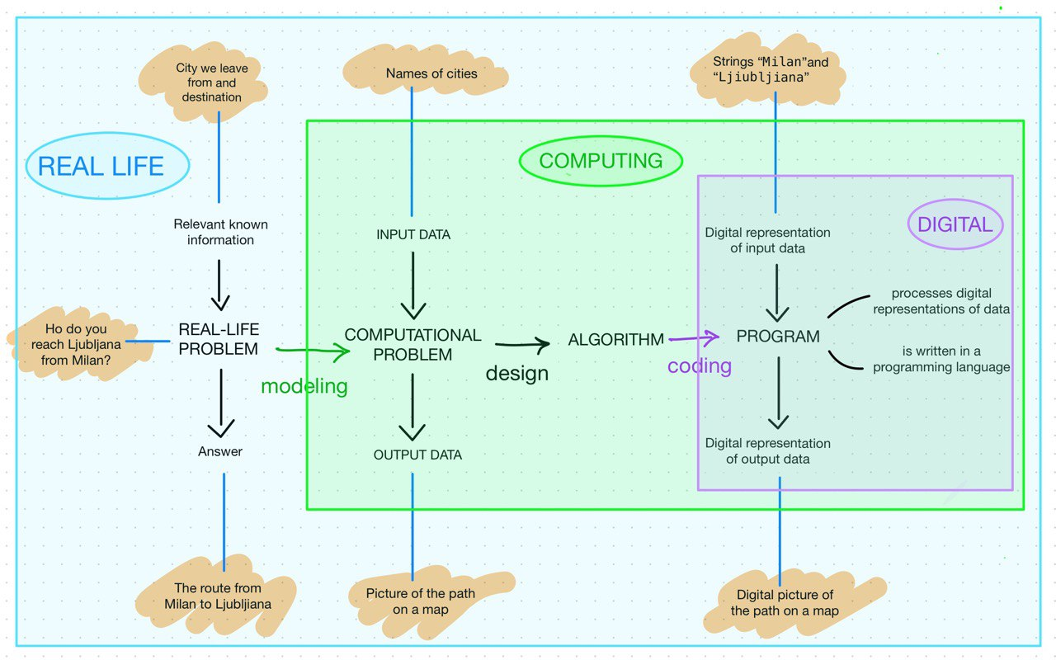
Od problema do rešitve
A. Brodnik, A. Csizmadia, G. Futschek, L. Kralj, V. Lonati, P. Micheuz, M. Monga, Programming for All: Understanding the Nature of Programs, arXiv:2111.04887
V. Lonati, A. Brodnik, T. Bell, A. P.Csizmadia, L. De Mol, H. Hickman, T: Keane, C. Mirolo, M. Monga, and Matti Tedre. 2022. Characterizing the Nature of Programs for educational purposes, ACM ITiCSE

Slide 39
Uporabniška zgodba
Dovolj natančen opis, da lahko naredimo rešitev in jo ovrednotimo:
Naš kameleon bo z barvnim senzorjem prebral barvo okolice in nato prilagodil svojo barvo.
Algoritmi in programiranje

Slide 40
Modularizacija
Rešitev razdelimo na dele in v okviru dela je lahko več spremenljivk oziroma funkcij
Vsak del je ločen od drugih in ima svoje okolje
Vsak del ima točno določen način za morebitno sodelovanje.
Del rešitve je platforma/knjižnjica H5P, ki zna prikazovati slike, ima svoje okolje (vrednosti spremenljivk) in funkcije, ki jih lahko uporabimo na naslednji način:
...
Pozor: podpis funkcije in podpis parametrov
Algoritmi in programiranje

Slide 41
Načrtovanje algoritma
Zbrani podatki meritev kakovosti zraka, ki so opravljene vsako minuto, bodo v tabeli PPM[].
Naračunali bomo tabelo PPM_h[], v kateri so povprečja meritev v zadnji uri. Na primer, povprečje meritev PPM[0..59] bo PPM_h[0], medtem ko bo PPM_h[1] povprečje PPM[1..60] in tako naprej.
Posplošitev naloge je, da ne računamo 60 minutnega povprečja, ampak t minutno, kjer program prebere t kot vrednost.
...
Podatki in analiza, Algoritmi in programiranje

Slide 42
Storitve in varnost
GeoGebra je storitev, ki jo lahko uporablajamo preko Interneta. Ob tem se odpirajo vprašanja:
Varnost:
kako se identificiramo in avtenticiramo pri storitvi (kaj smo, kaj vemo, kaj imamo)
kako storitev hrani podatke za našo avtentikacijo (zakaj jih ne sme hraniti, neobrnljiva funkcija – razpršilna kriptografska funkcija)
posredna avtentikacija
Komunikacija:
plastoviti model in storitve posamezne plasti
Računalniški sistemi, Omrežja in internet

Slide 43
Hvala za pozornost!
Vprašanja, mnenja, …
https://www.racunalnistvo-in-informatika-za-vse.si/
Nadaljnje branje:
https://www.racunalnistvo-in-informatika-za-vse.si/about/

